Slide 1
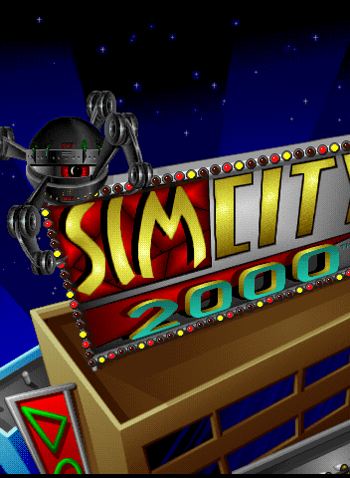
SFML-개인 프로젝트 SimCity2000 모작
기맞플밍 6기 김희정

Slide 2
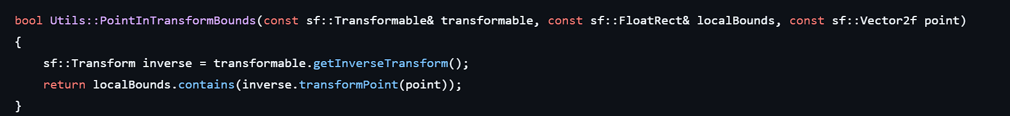

게임 선정 이유
- 아이소메트릭 뷰에서 마우스 좌표를 타일 인덱스로 매핑해보고 싶다!
Notes:
이전 수업에서 회전 된 직사각형과 점 사이의 충돌을 계산하는 방법으로 점을 직사각형의 로컬 좌표에 매핑하여 계산했었습니다.
이 방법을 아이소메트릭 뷰에 적용하여 마우스 좌표를 타일 인덱스에 매핑할 수 있겠다는 아이디어가 떠올랐습니다. 이를 구현해보고자 아이소메트릭뷰인 심시티를 선정하게 되었습니다.

Slide 3
목차
구현범위
마우스 타일 충돌 감지
브레센헴 알고리즘
9 슬라이싱 스프라이트
잘한점 못한점

Slide 4
구현범위
UI 및 버튼
도로, 전기선 등 연결타일 건설
구역 지정

Slide 5
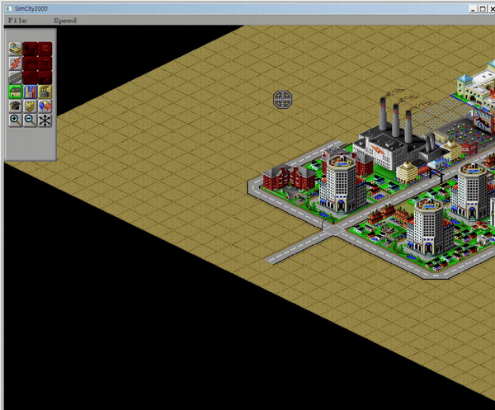
구현범위
UI 버튼
Notes:
인게임 ui처럼 버튼을 드래그하면 옵션을 선택할 수 있게 제작했습니다.
ButtonBar, SubButton 클래스를 제작해 구현했습니다. 버튼이 눌리면 버튼이 눌리는 동안 서브버튼을 활성화하고 서브버튼의 목록이 보여집니다.
마우스가 ButtonBar위에 있으면 HasFocus라는 값을 트루로 두고, 타일컨트롤러에서는 버튼바가 포커스를 가지고 있으면 입력을 받지 않습니다.

Slide 6
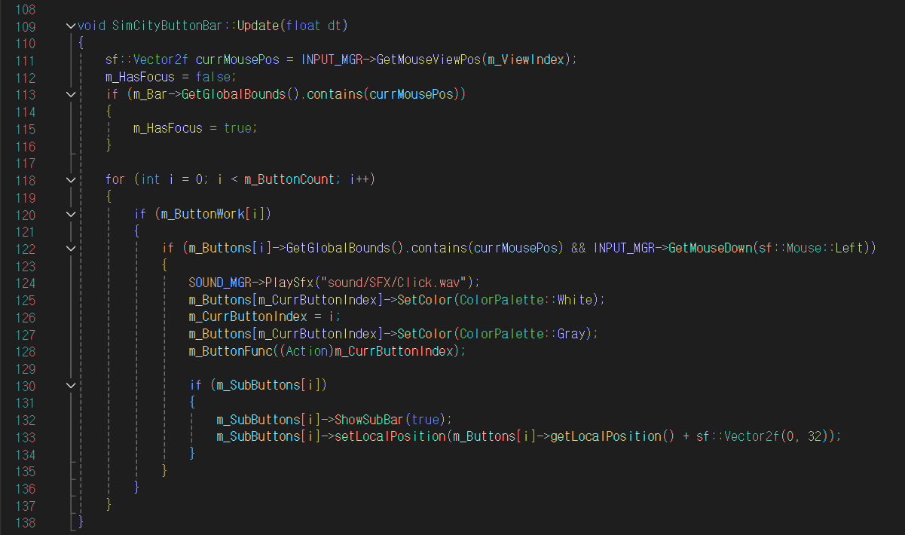

Slide 7
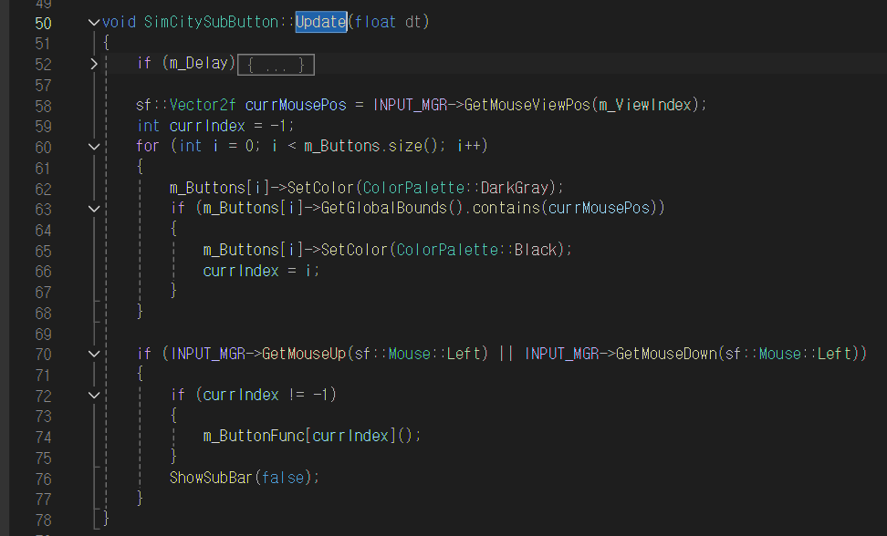

Slide 8
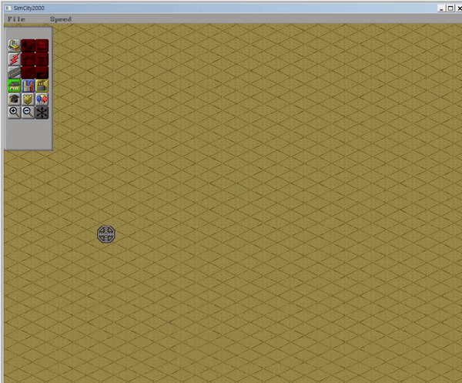
구현범위
도로, 전기선 등 연결타일 건설
Notes:
도로 타일을 놓을때, 주변타일을 검사해 연결할 수 있는 타일이면 연결 값을 업데이트합니다. 연결값을 기준으로 스프라이트를 선정합니다.

Slide 9
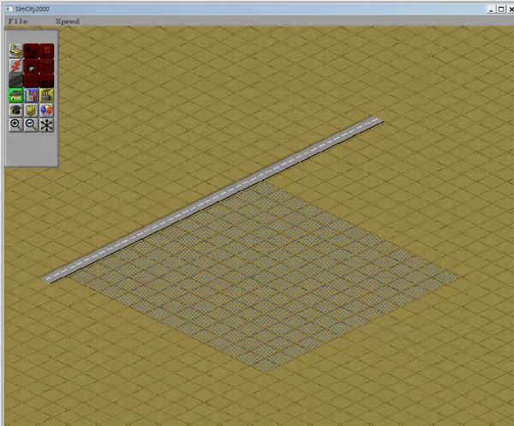
구현범위
구역 건설
전기선이 연결되어 있고,
도로타일과 3칸 이내면 구역에
맞는 건물이 생성됨
Notes:
구역을 설정해주면 전기가 공급되고, 도로타일과 3칸 이내에 구역에 해당하는 랜덤 건물이 생성됩니다.

Slide 10
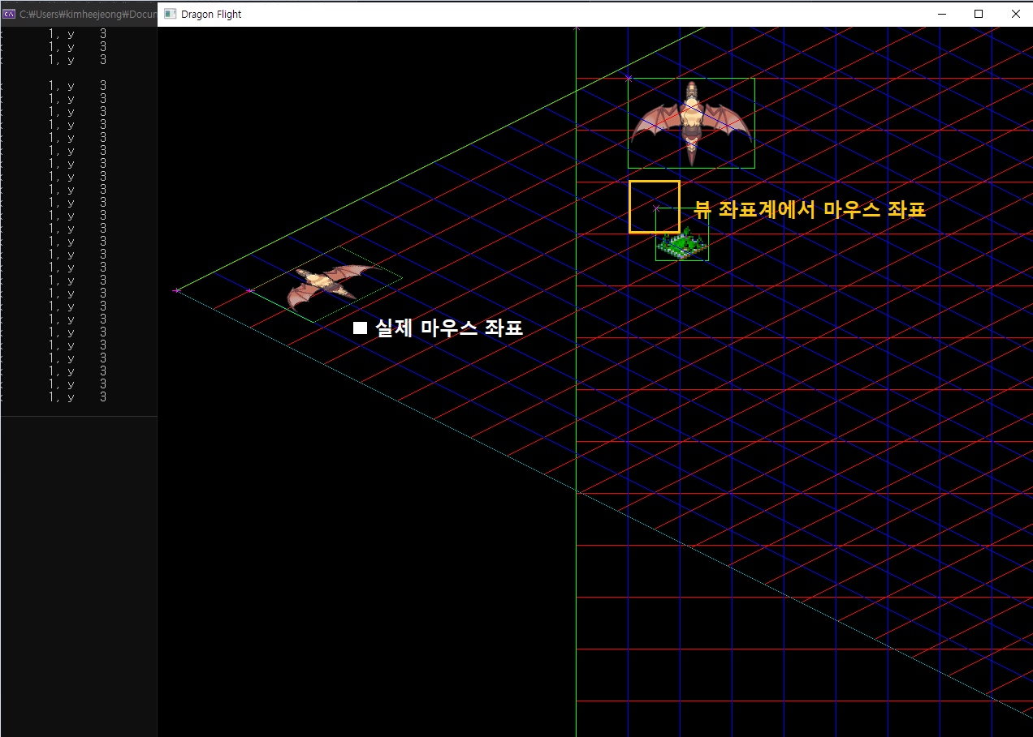
마우스 타일 충돌 감지
마우스 좌표를 통해 타일 격자 인덱스 감지
Notes:
마우스와 타일 간 충돌체크 대신 마우스 좌표로 타일의 인덱스를 알 수 있도록 만들었습니다. 타일 트랜스폼은 45도회전, y축으로 0.5 스케일한 것입니다. 현재 마우스의 위치를 타일 트랜스폼의 인버스 트랜스폼을 곱해 타일 좌표계로 변환합니다.
변환된 좌표를 격자의 크기로 나누면 현재 마우스 위치의 격자 인덱스를 알 수 있습니다. 이미지를 보시면 마우스의 위치를 타일 좌표로 변환하면 이미지의 위치인 것을 확인할 수 있습니다.
이 방식의 장점은 현재 마우스가 위치한 타일을 아는 데아무리 타일이 많더라도 작더라도 상수시간이 걸린다는 것입니다.

Slide 11
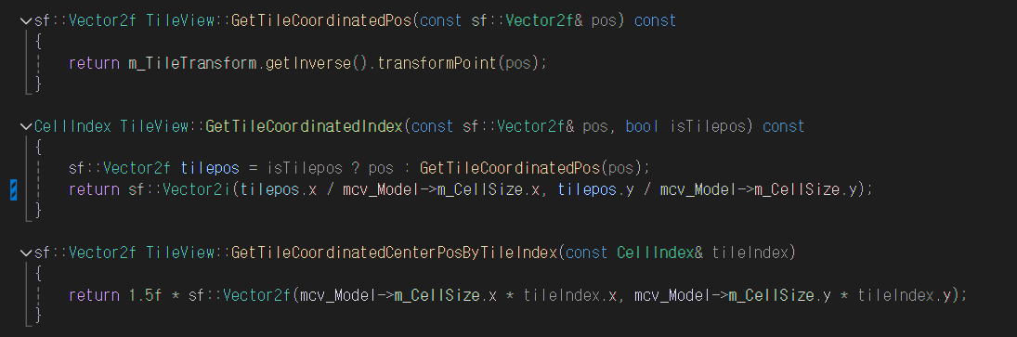
마우스 타일 충돌 감지

Slide 12
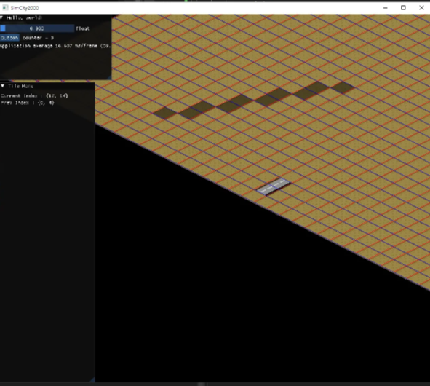
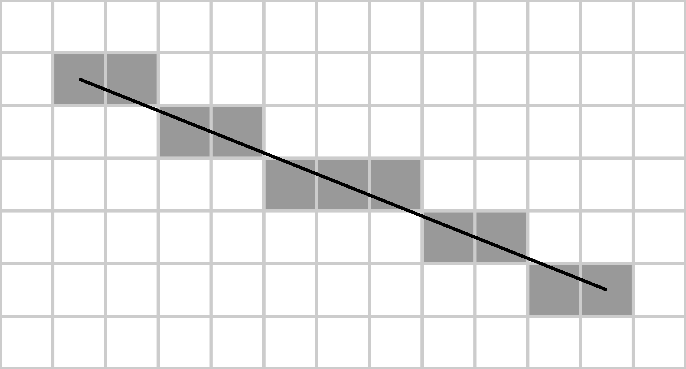
브레젠험 직선 알고리즘
Notes:
도로나 전선는 드래그가 시작된 타일에서 현재 마우스가 위치한 타일까지 접하는 타일에 도로를 건설합니다.
처음에는 타일좌표계에서 직선 방정식을 사용해 접하는 타일들을 구하려했습니다. 그런데 일정 각도에서는 일부 타일이 누락되는 등의 문제가 있었습니다. 제 구현이 틀렸을 수도 있지만…
그래서 브래잰험 직선 알고리즘을 적용하게 되었습니다.
브레센햄의 라인 알고리즘은 두 점 사이에 직선에 가까운 근사값을 형성하기 위한 선 라인 그리기 알고리즘이라 합니다. 방법은 x나 y의 어느 한쪽 좌표를 시작점으로 하여 종료점까지 1씩 가산하고 다른 좌표를 증가시킬 것인가 또는 그대로 유지할 것인가를 판단합니다. 이를 현재 점이 종료점일 때까지 반복하는 것입니다.

Slide 13
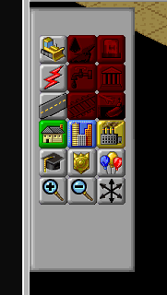
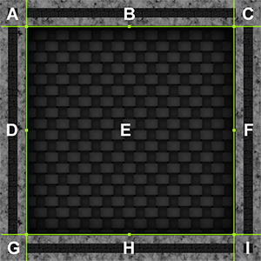
9슬라이싱 스프라이트
Notes:
버튼바, 서브버튼바, 메뉴바는 아틀라스스프라이트 클래스를 사용해 드로우합니다.
다 만들고 발표때문에 용어를 찾아보니 이런 방식을 9슬라이스스프라이트라고 해서… 추후 이름을 변경해줄 예정입니다.
아틀라스 스프라이트 클래스에는 버텍스어레이에 9개의 쿼드와 코너의 사이즈값을 가집니다.
아틀라스 스프라이트를 SetSize를 B와 H 섹션은 수평으로 스트레치하거나 타일합니다. D와 F 섹션은 수직으로 스트레치하거나 타일합니다. E 섹션은 수평 또는 수직 방향 모두로 스트레치합니다.

Slide 14

잘한점
- MCV 패턴
- 마우스 좌표 매핑 충돌감지
Notes:
MCV 패턴, 마우스 좌표 매핑 등 해보고 싶었던 것 들은 해봤습니다.
타일 클래스에서 입력, 스프라이트 수정 등을 전부 처리하려니 코드가 복잡해졌습니다. 그래서 타일을 데이터인 모델, 컨트롤러, 뷰로 나누어 타일모델에서는 데이터만을 관리하고, 컨트롤러에서는 모델에 데이터 수정을 요청하고 뷰에서는 모델을 기반으로 랜더하도록 클래스를 분리해 주었습니다.

Slide 15

못한점
-게임 분석 허술했음
-실제 인게임 요소를 구현을 많이 못함
-기능 구현하기 전, 조사 미흡
Notes:
심시티 게임을 실제 플레이 해본적이 많지 않아 정확하게 게임분석을 못했고 개발 도중 구현해야 하는 것들이 계속 늘어났습니다.
그래서 예상하지 못한 것들을 구현하느라 시간을 많이 빼앗겨서 애니메이션, 경제 시스템 등 실제 인게임에서 핵심인 요소들을 구현하지 못했습니다.
기능을 구현하기 전에 조사를 한다고 조사를 했는데도 필요한 알고리즘이나 이름이 다른 경우가 있었습니다. 기능 개발에 들어가기 전 좀 더 조사를 해야겠습니다.

